Slide 1

Reckitt
Daniel Gálvez Vidal
Científico de datos – Entrega final

Slide 2

análisis
El propósito del análisis de los datos proporcionados por la empresa 'Reckkit'
Es conocer mejor y visualizar los datos, para entender mejor el comportamiento de la empresa y su rendimiento, cómo estuvieron sus ventas en los años 2022 y 2023 y gracias a los datos obtenidos poder hacer modelos de segmentación y predicción para para así poder hacer una mejor planeación para el 2024 por ejemplo.

Slide 3
Relevancia
La relevancia del análisis es muy importante ya que se necesita una limpieza adecuada de los datos así como su manipulación y visualización para que la empresa tenga una un mejor cocimiento de sus ventas, el promedio de sus ventas, los productos más vendidos, el comportamiento de sus clientes, marcas y más puntos importantes, así también como predicciones futuras que ayudaran a la empresa a tomar mejores decisiones para de cara al futuro.

Slide 4
Herramientas
Las herramientas que se usarán para este análisis son:
Python
SQLite
SQL Server Management Studio
PowerBI

Slide 5
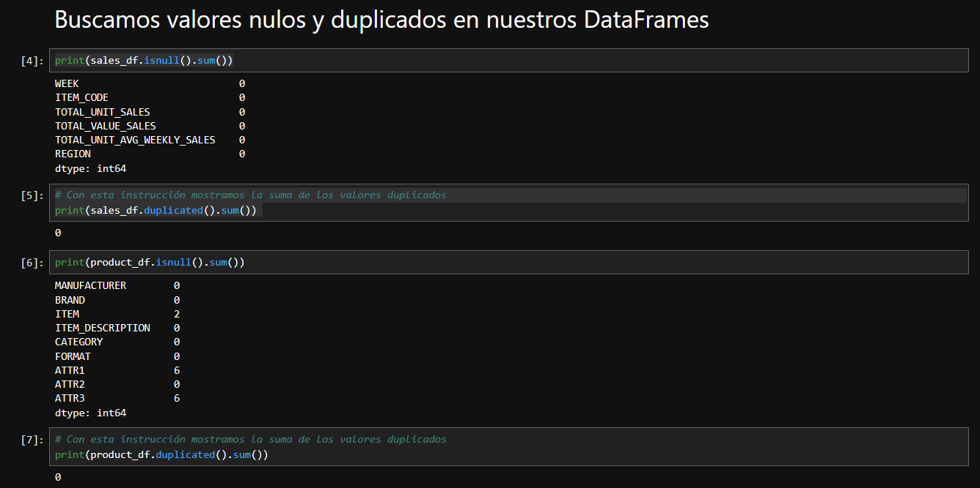
lIMPIEZA

Slide 6
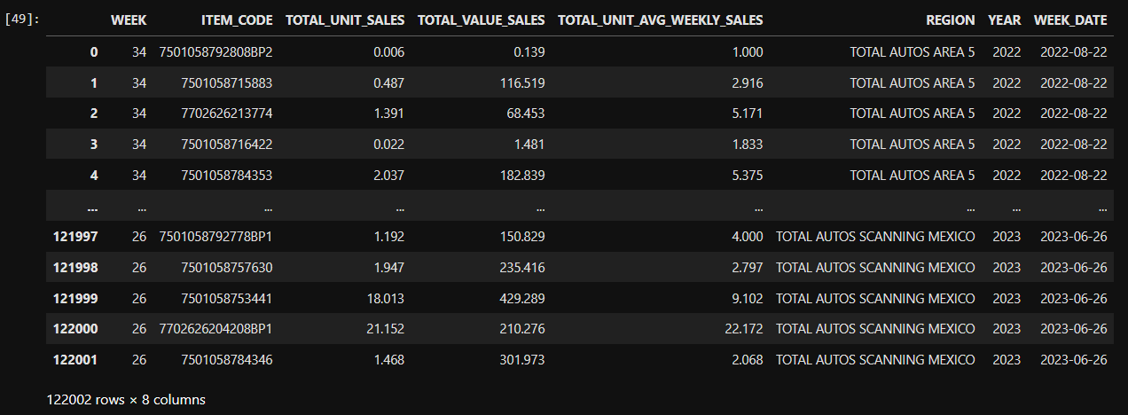
lIMPIEZA

Slide 7
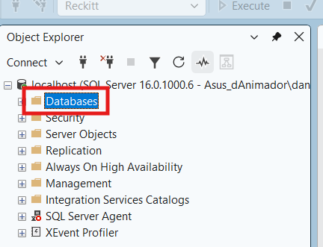
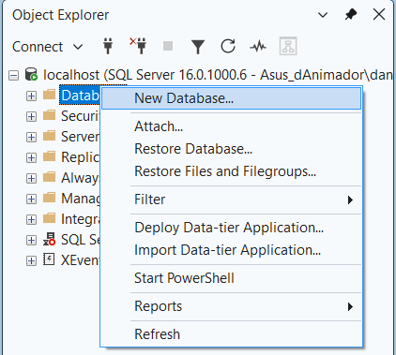
Ssms
SQL Sever Management Studio
Nos sirve para la creación y manipulación de base de datos
A continuación veremos como se crea una base de datos.

Slide 8
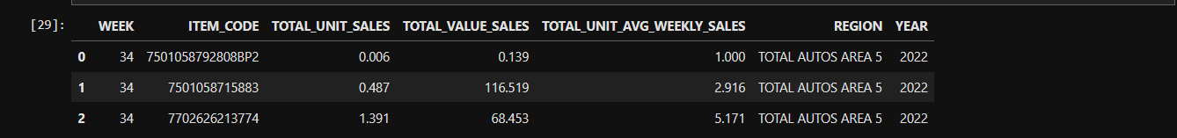
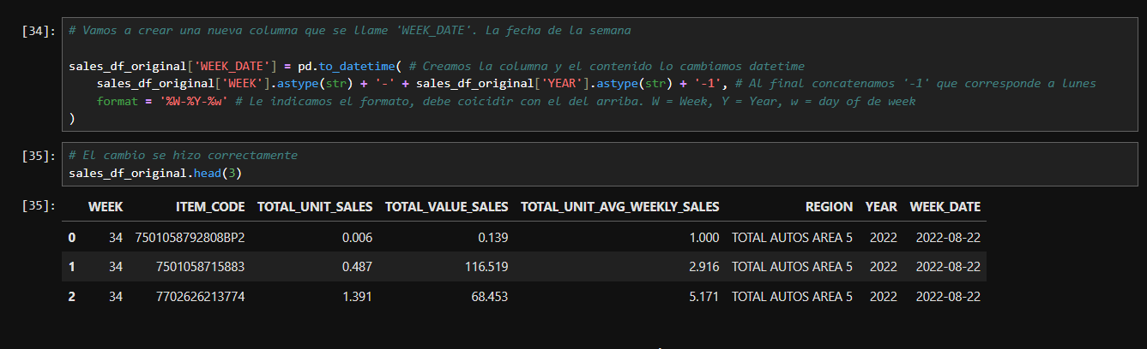
EDICIÓN DE DF

Slide 9
EDICIÓN DE DF
Para la mayoría de los gráficos que relizaremos vamos a utilizar nuestro 'DataFrame'
'FACT_SALES' que guardamos como 'sales_df_original', ya que más adelante hicimos una versión en la que escalamos los valores a que llamamos 'sales_scaled_df'

Slide 10
EDICIÓN DE DF
Crearemos una nueva columna llamada 'WEEK_DATE' que tendrá un formato de fecha
'datetime' el cual nos será de mucha utilidad para crear nuestra serie de tiempo
Además de que agregaremos dos dígitos a nuestro año para que esté cumpla con el formato, en el archivo de notebook podremos observar los procesos más a detalle

Slide 11
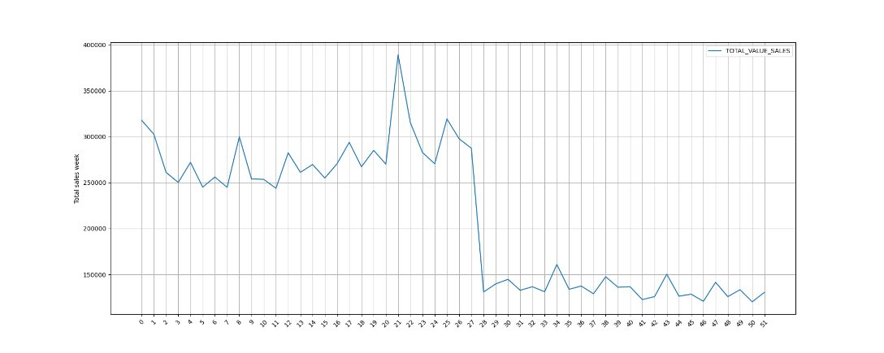
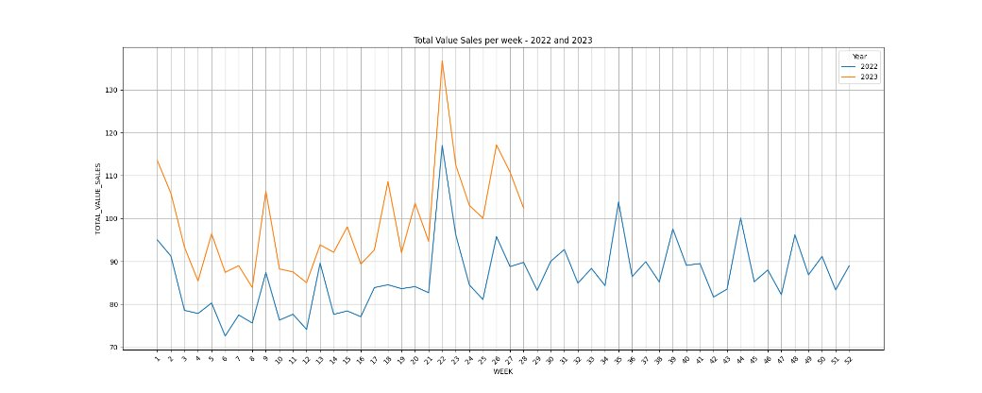
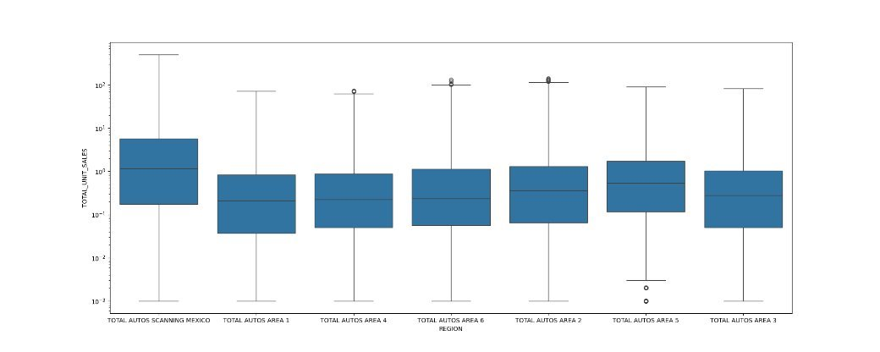
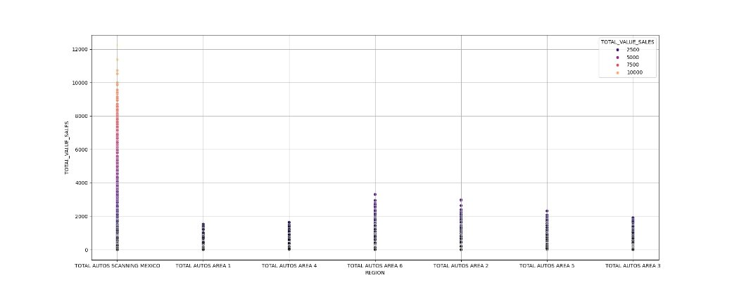
GrÁFICOS

Slide 12
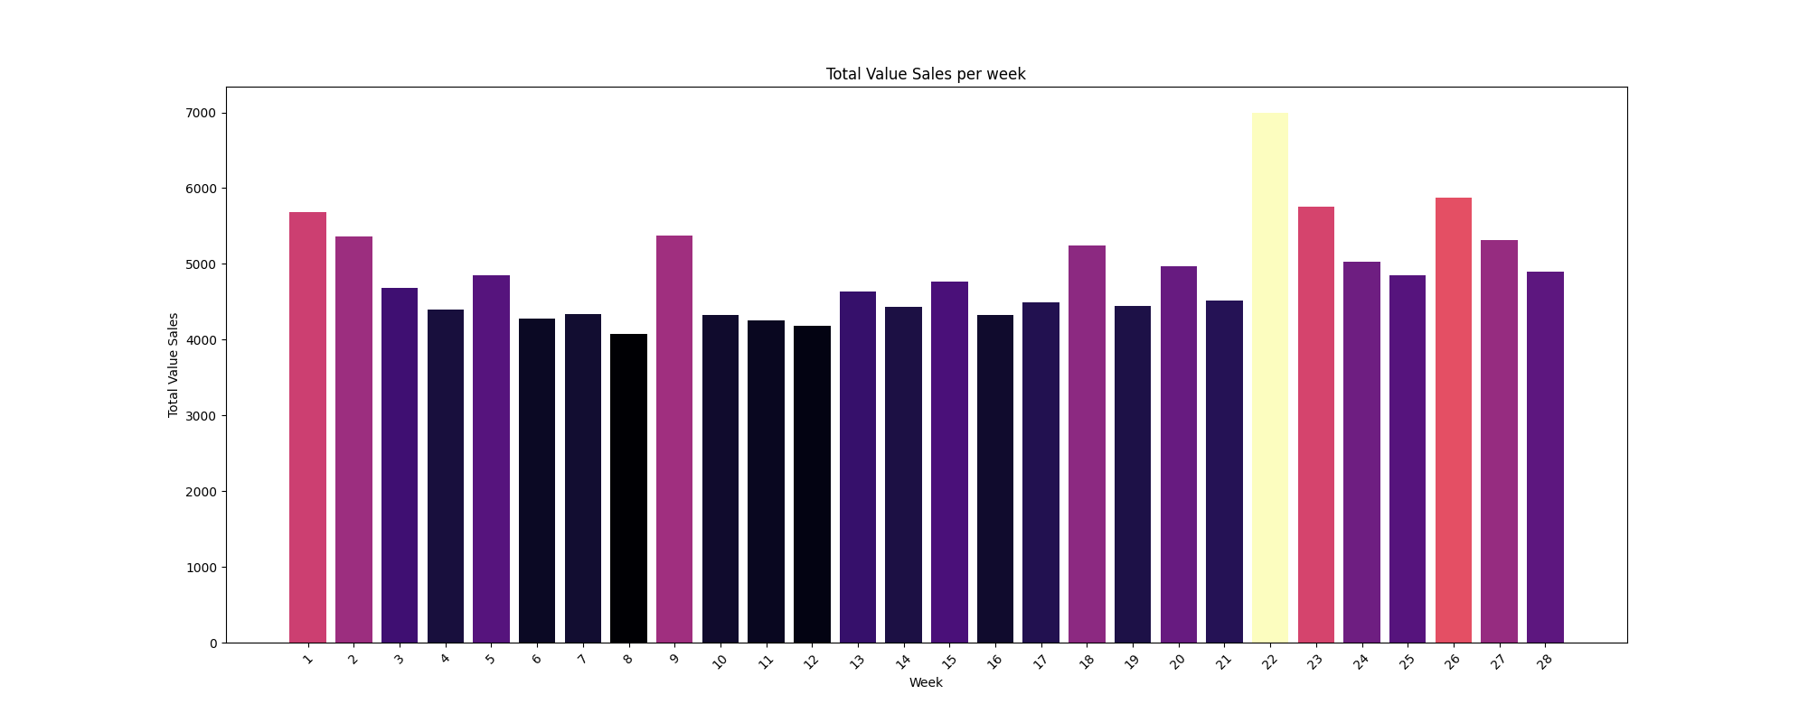
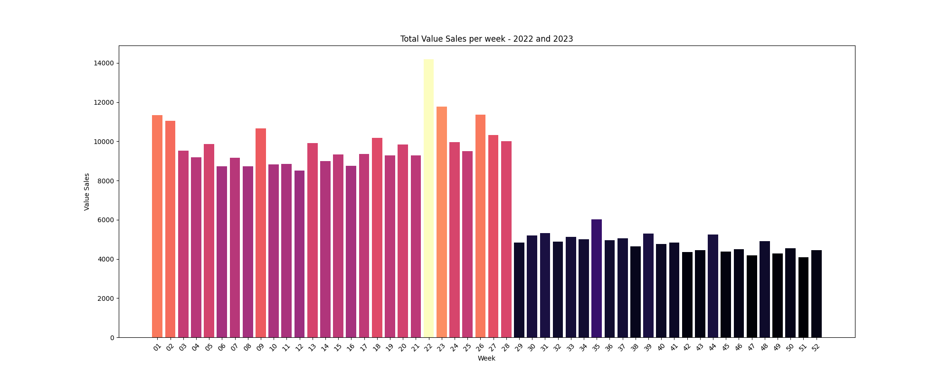
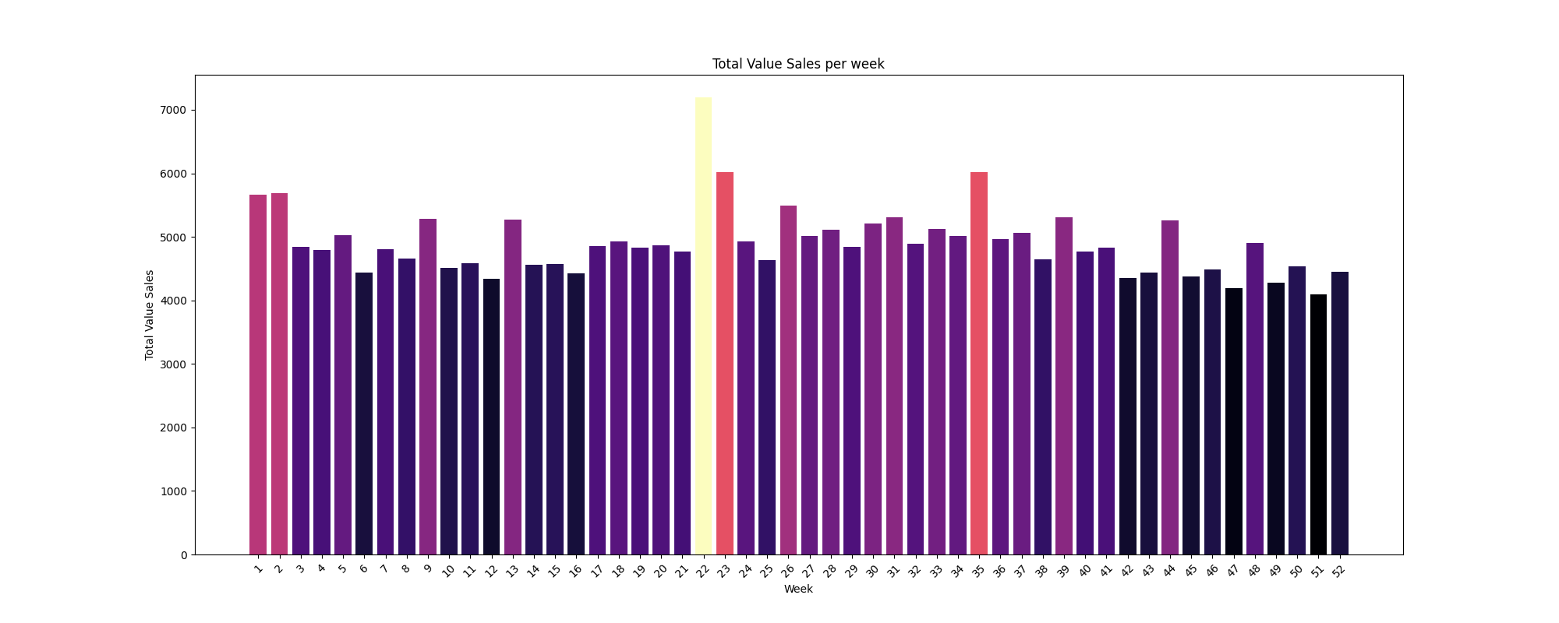
GrÁFICOS

Slide 13
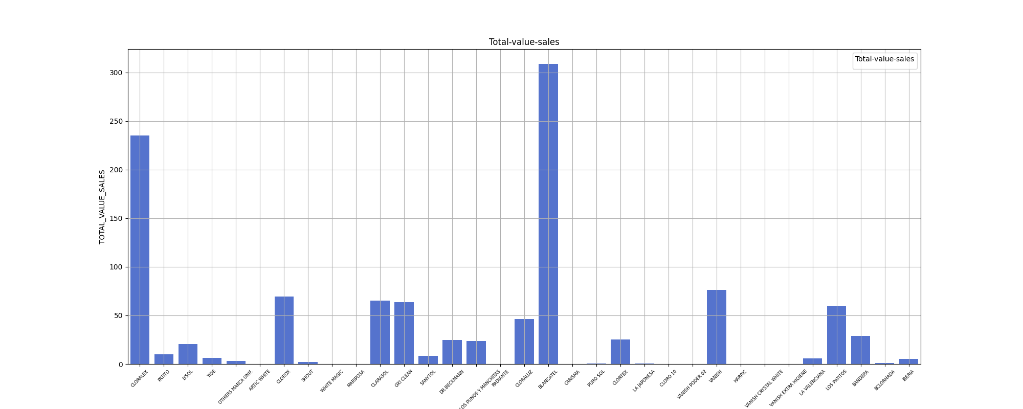
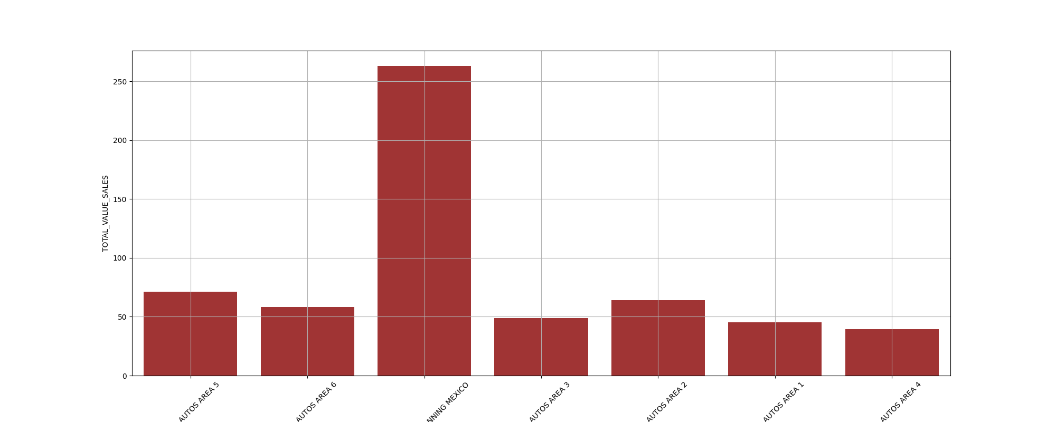
Conclusión y Hallazgos importantes
El líder en ventas por región es 'Total Auto Scanning México. Está muy por encima de las demás regiones que están casi al mismo nivel en ellas. Se recomienda revisar cuales son los factores que hacen que está diferencia tan grande. Revisar sus procesos y tomar medidas para incrementar las ventas.
En cuanto a marcas, Vanish 02, Vanish Cristal White y La Japonesa entre otras, no tienen ventas como se puede observar en gráfico azul
Se recomienda reforzar las campañas de mercadotéctnia para impulsar las diferentes marcas, mientras que Blancatel y Clorales son las
Marcas que más se venden

Slide 14
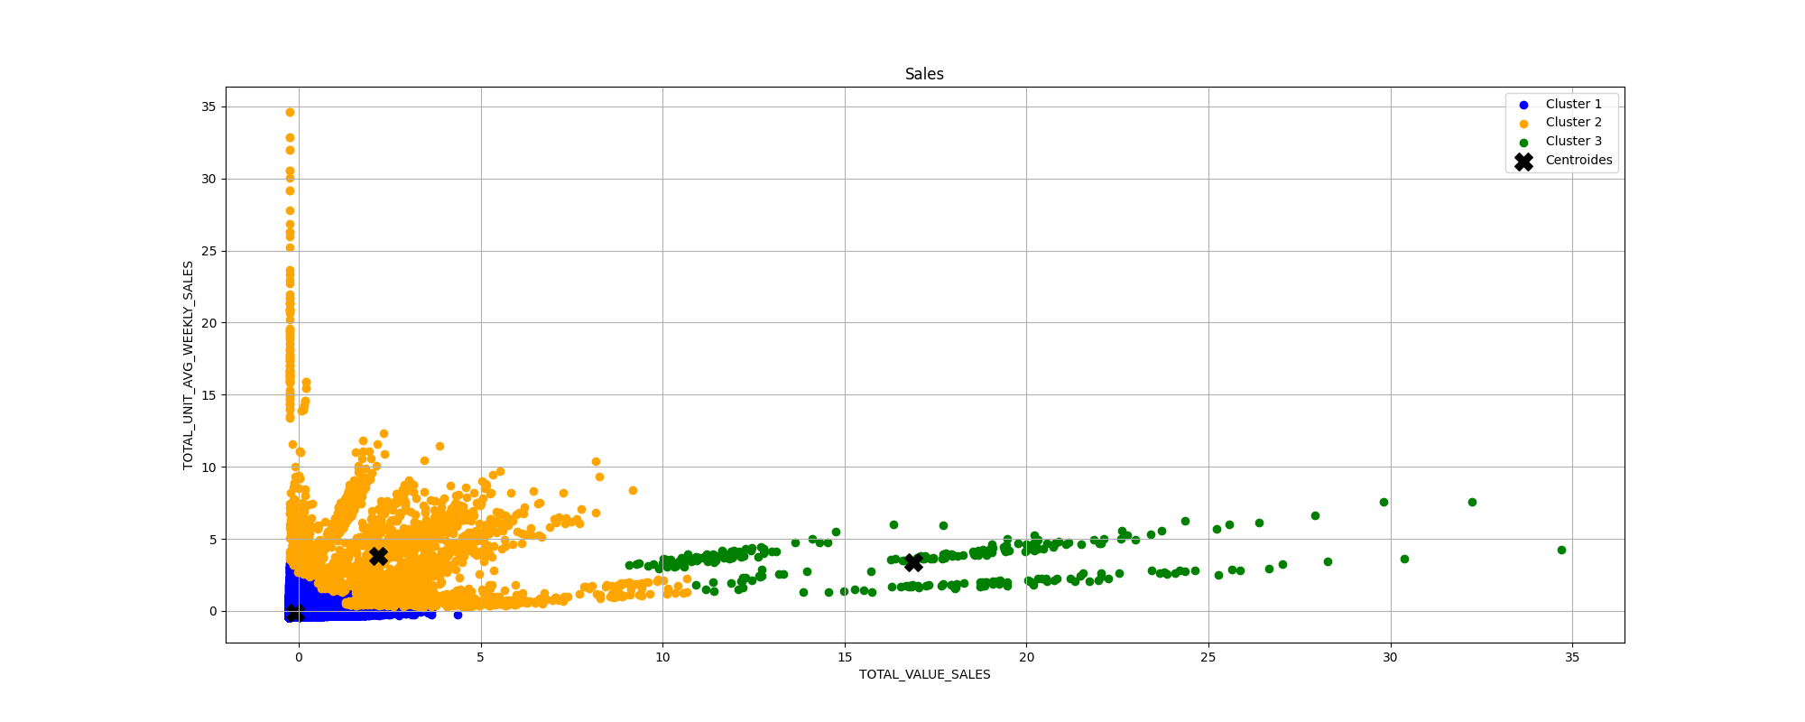
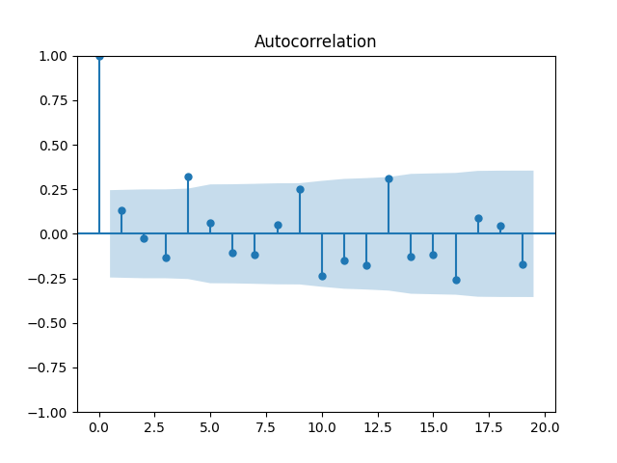
Segmentación

Slide 15
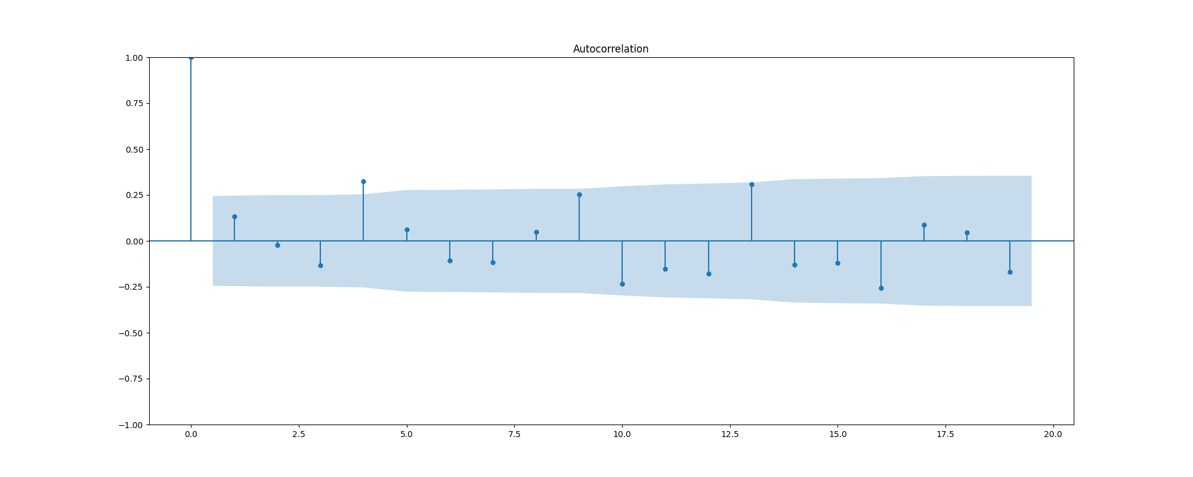
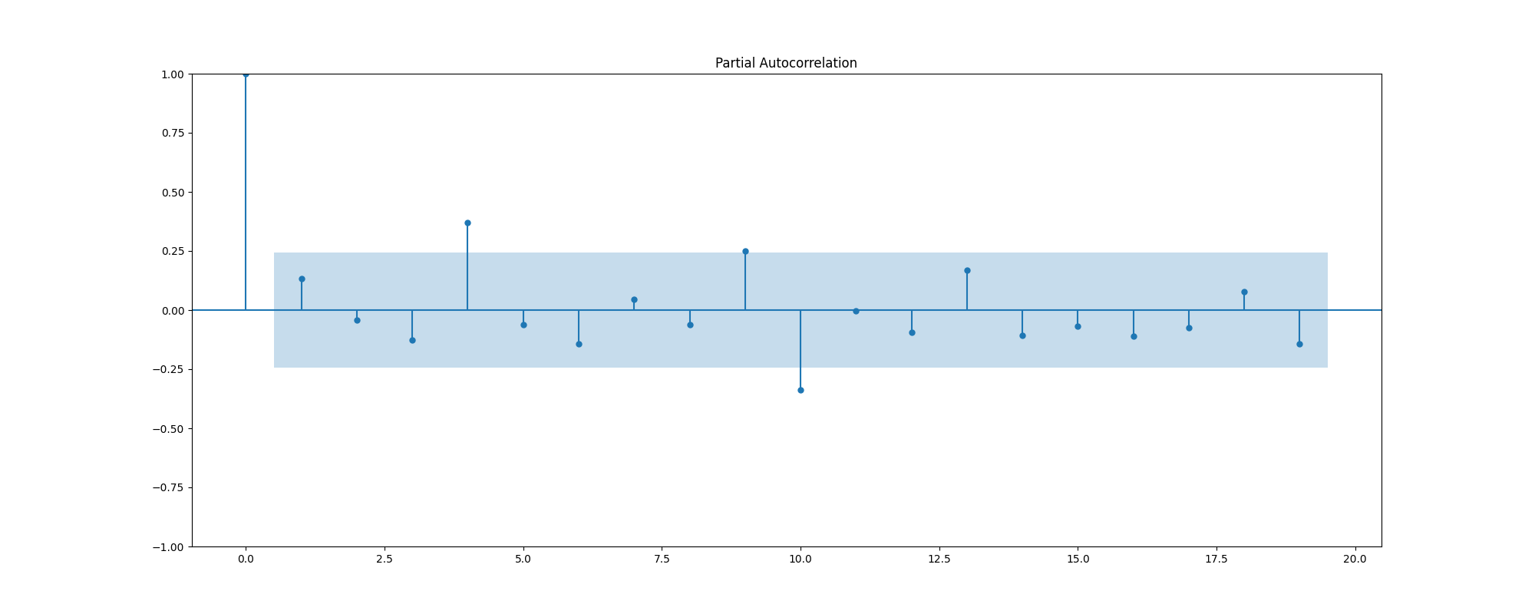
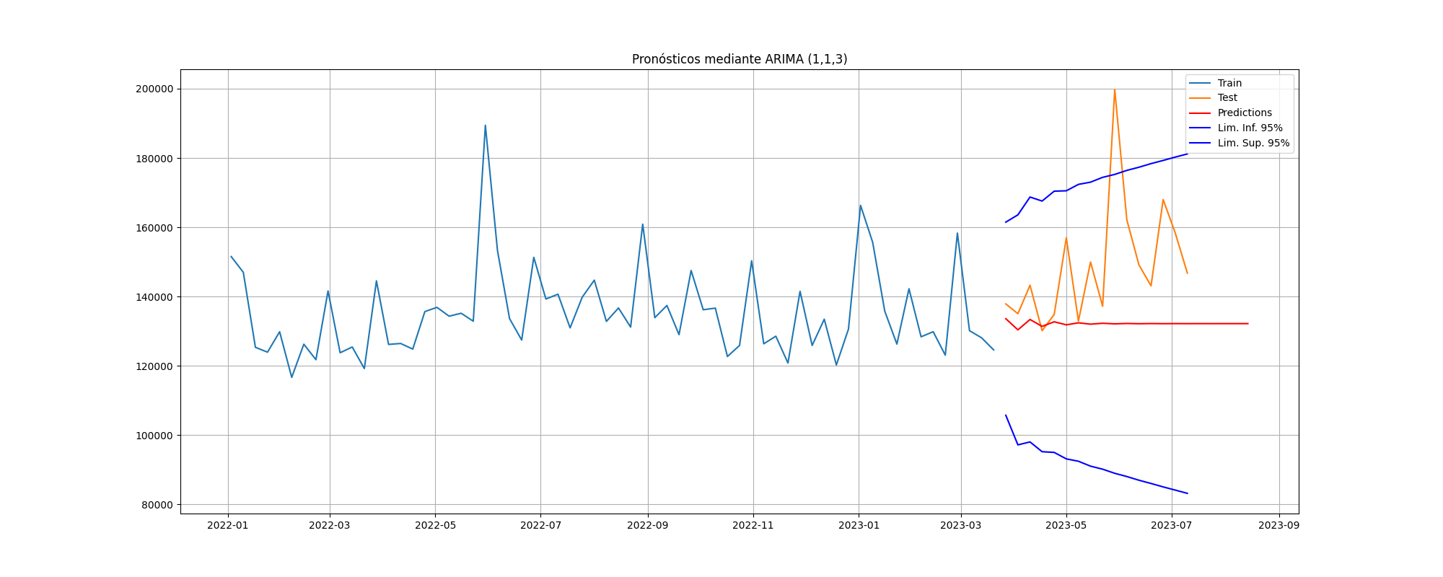
GrÁFICOS

Slide 16
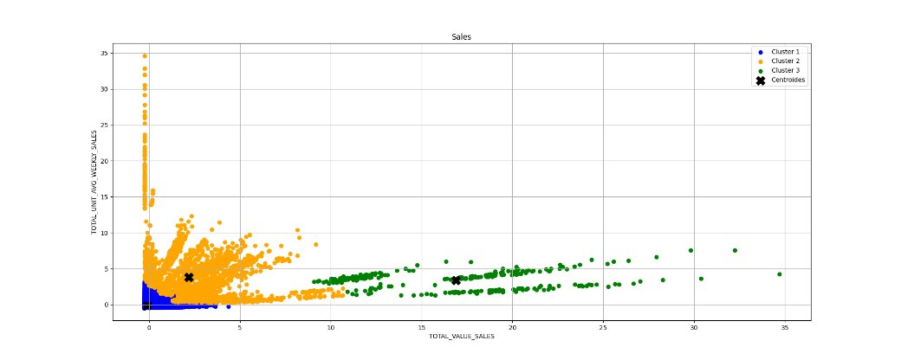

Slide 17
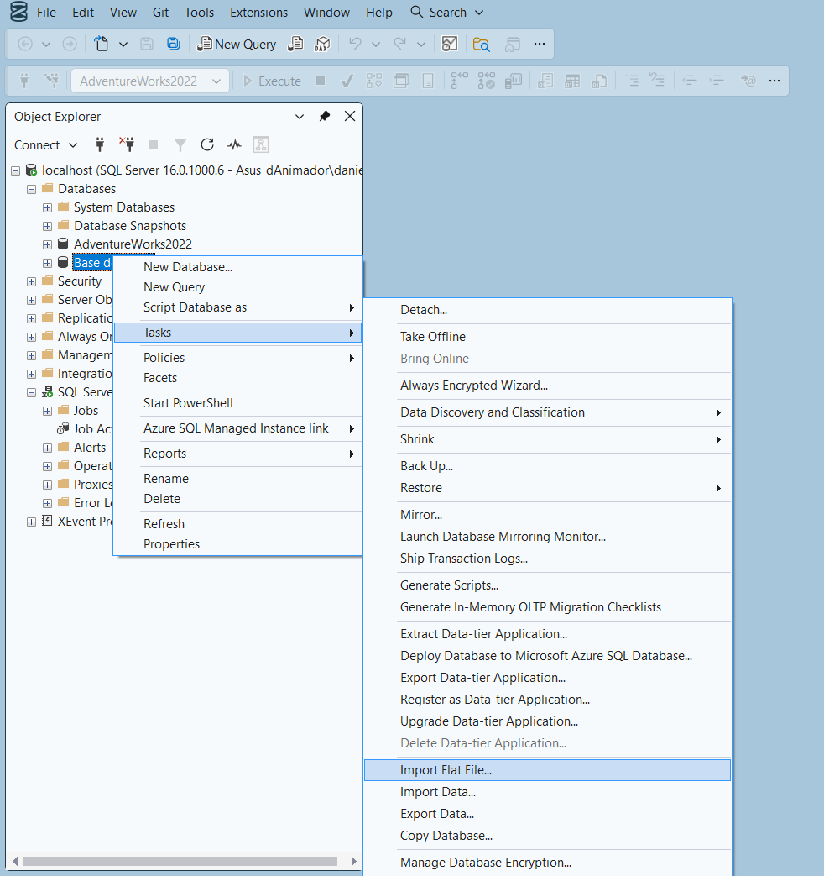
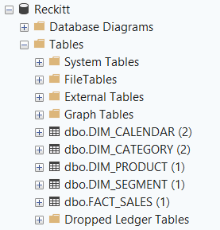
Ahora agregamos nuestros archivos CSV o Excel

Slide 18
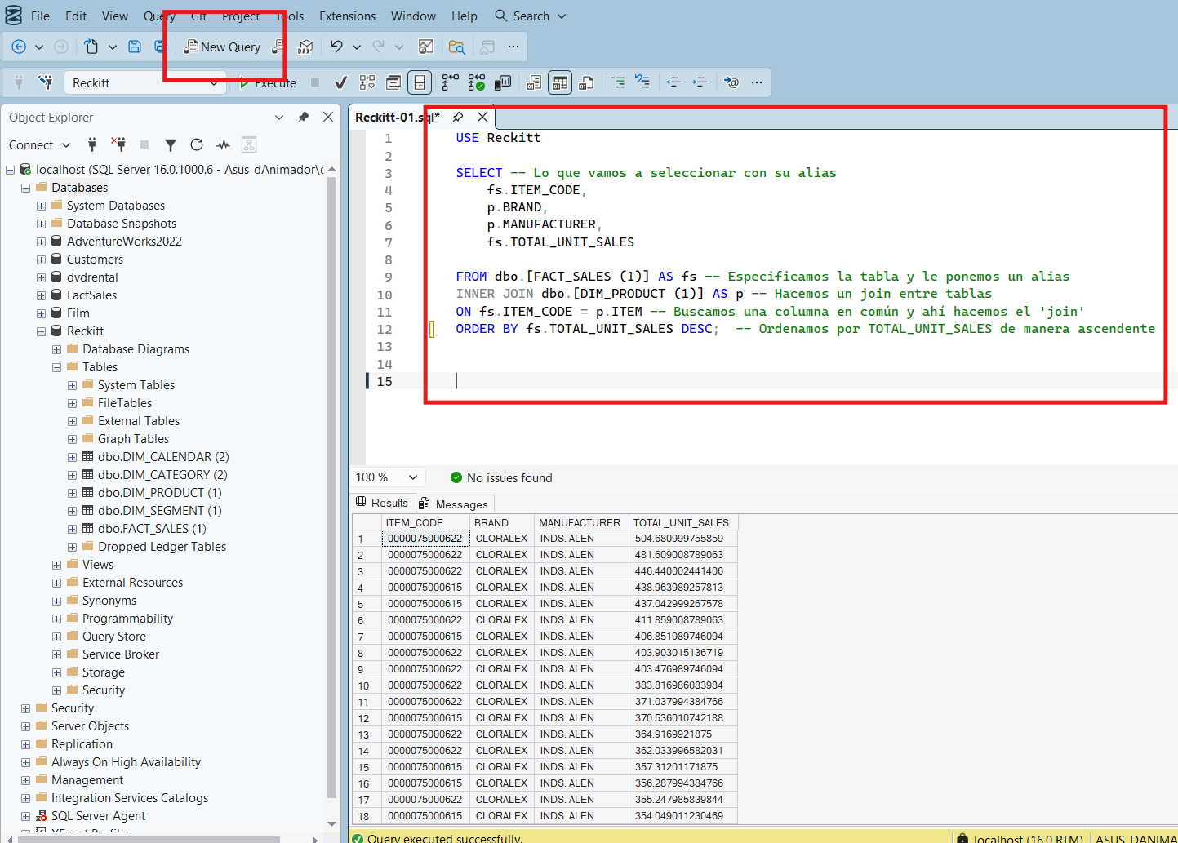
Ahora después de crear un "Query" podemos hacer consultas.

Slide 19
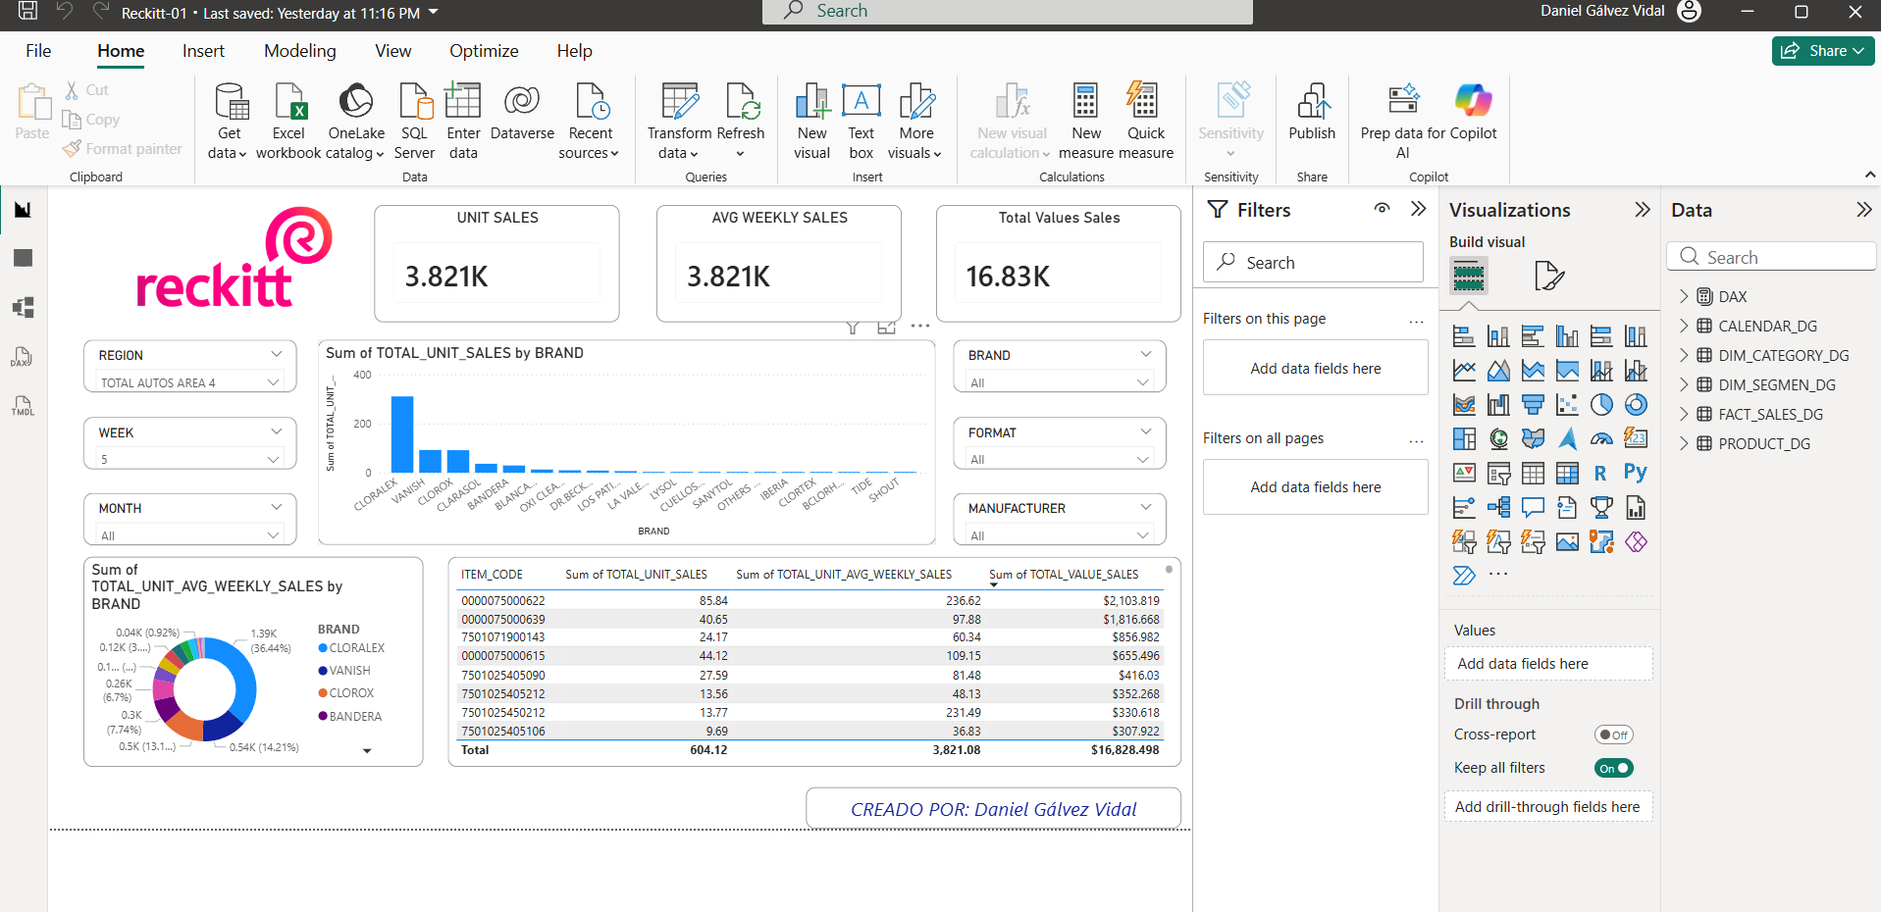
DASHBOARDS

